Slide 1
Latein Am Pückler-Gymnasium
Viele behaupten, Latein sei eine tote Sprache.

Slide 2
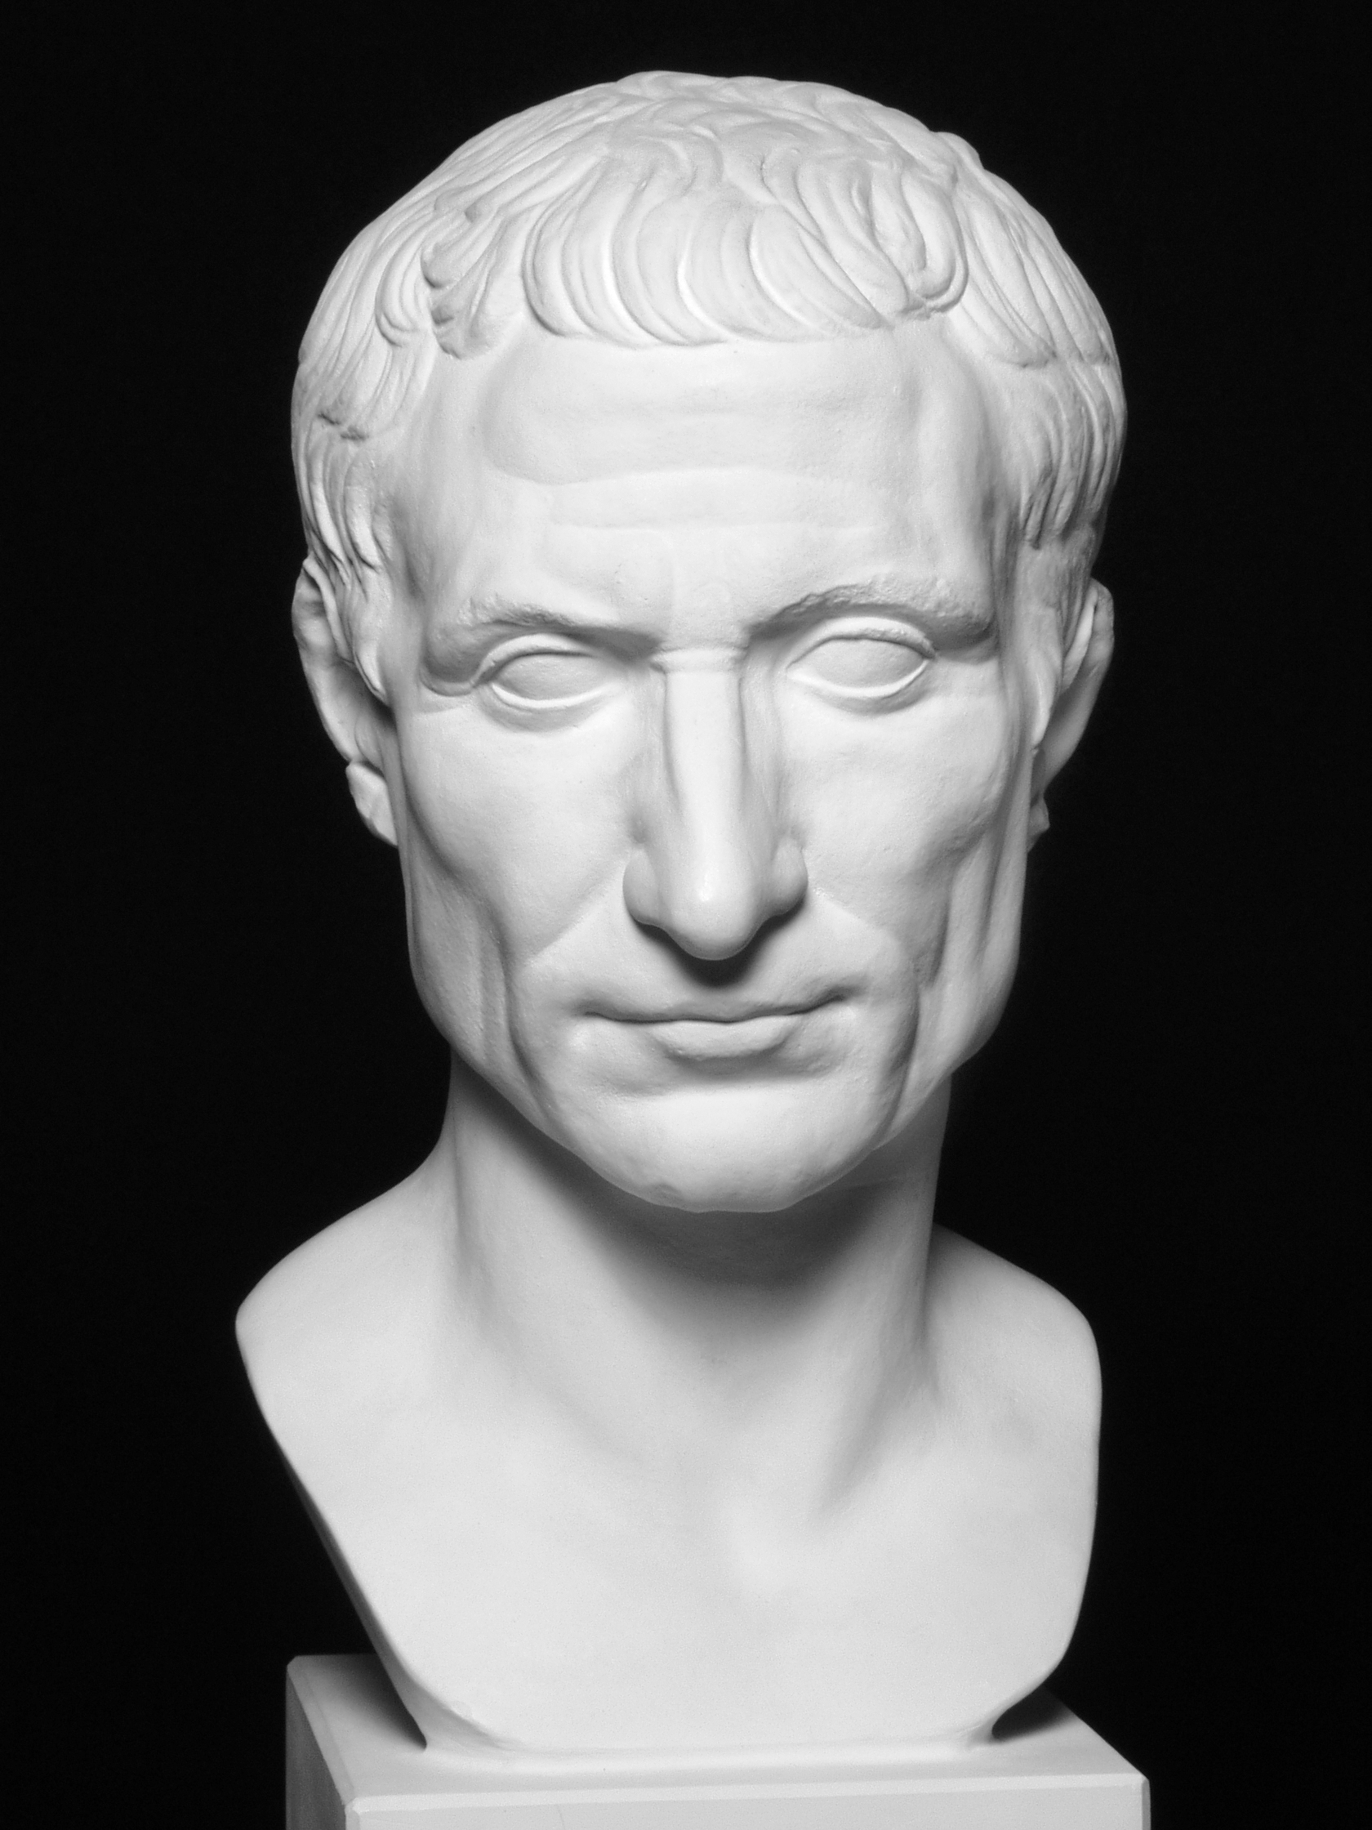
Latein Am Pückler-Gymnasium
Latein ist nicht nur die Sprache der alten Römer…
Veni, vidi, vici.*
Gaius Iulius Caesar
* Ich kam, sah und siegte.

Slide 3
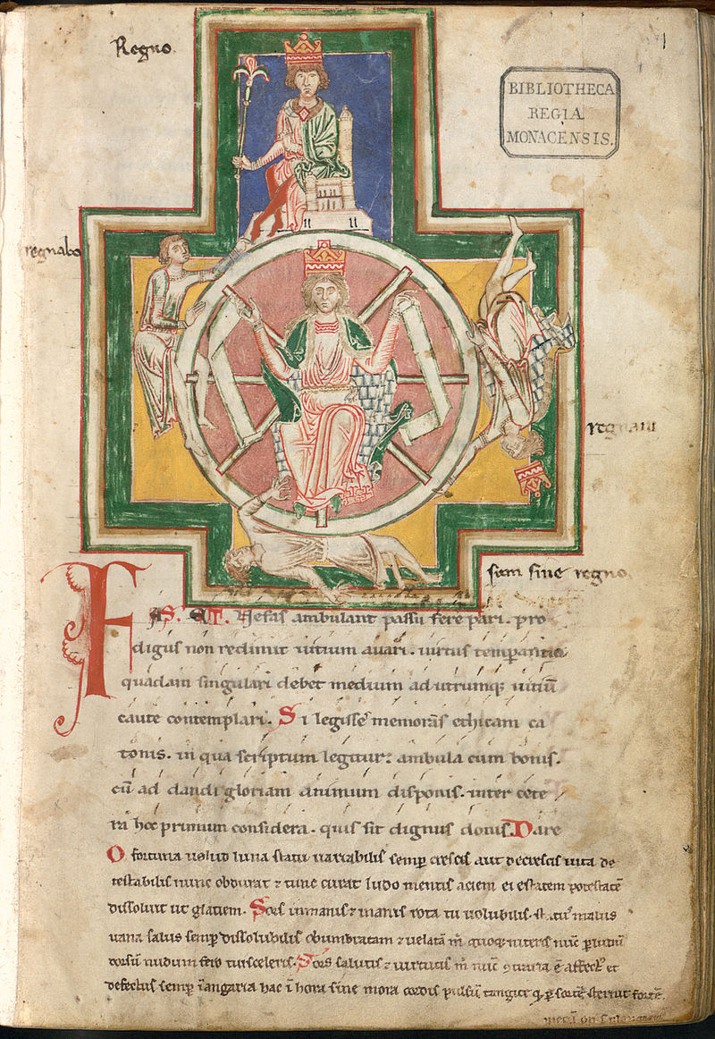
Latein Am Pückler-Gymnasium
…sondern auch die Schriftsprache des Mittelalters
Buchmalerei im Codex Buranus: Das Schicksalsrad

Slide 4
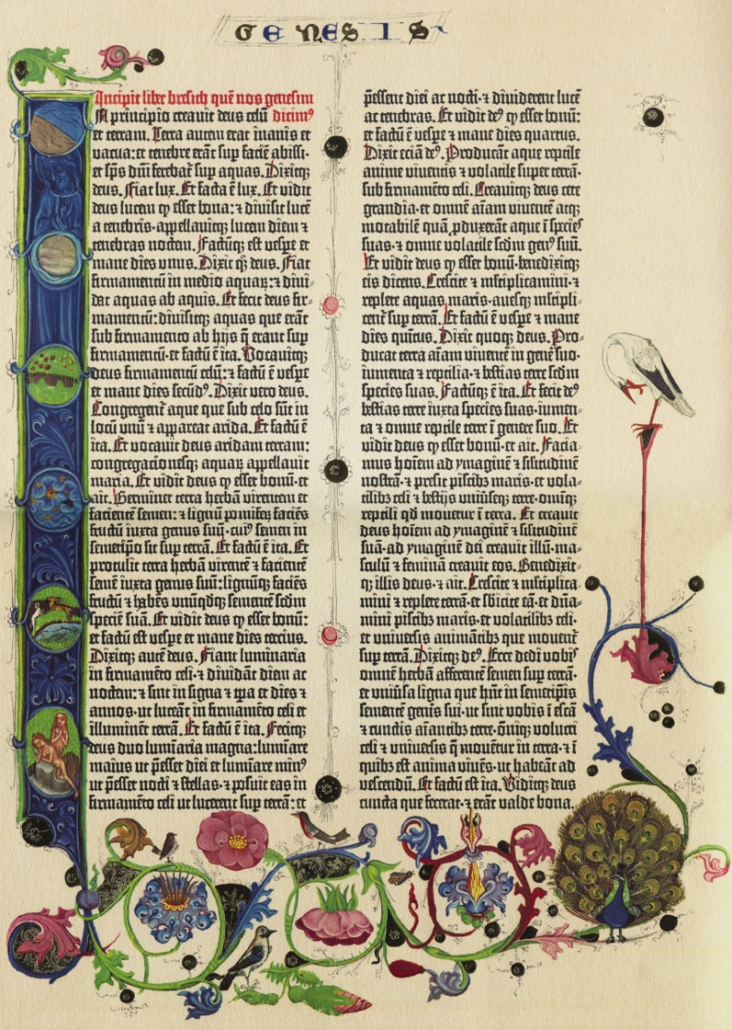
Latein Am Pückler-Gymnasium
…die Sprache der Kirche
Anfang des Buchs Genesis in der Gutenberg-Bibel der Staatsbibliothek Berlin

Slide 5
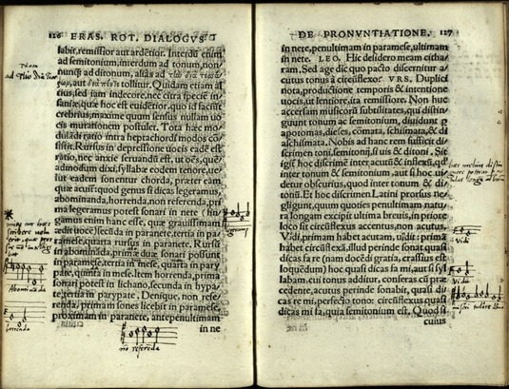
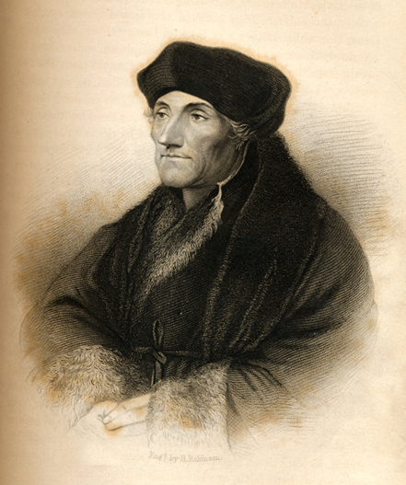
Latein Am Pückler-Gymnasium
…und die Sprache der Wissenschaft.
Natürlich veröffentlichte ich meine Schriften auf Latein.
Erasmus von Rotterdam – Dialogus de Pronuntiatione

Slide 6
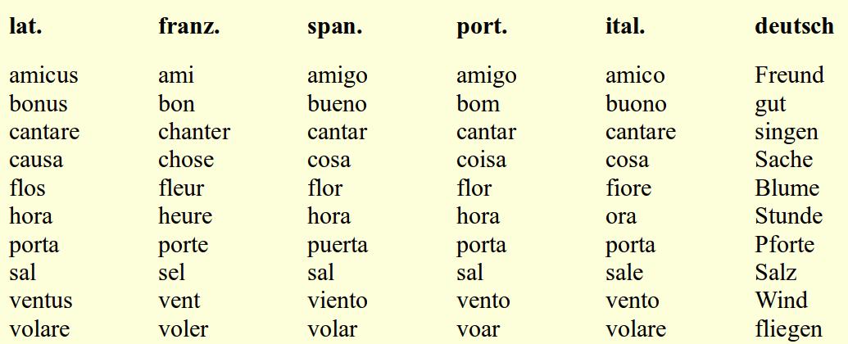
Latein Am Pückler-Gymnasium
Auch ist Latein die „Muttersprache“ der romanischen Sprachen, die sich aus dem Latein entwickelt haben…

Slide 7
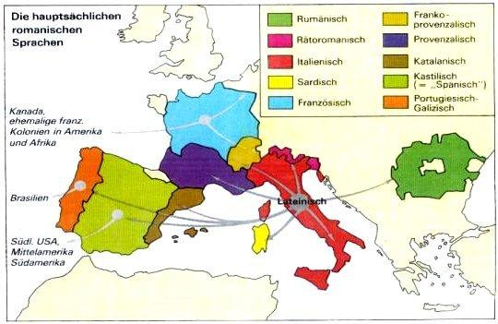
Latein Am Pückler-Gymnasium
…so dass man in vielen Teilen Europas und der Welt heute „Latein“ spricht.

Slide 8
Latein Am Pückler-Gymnasium
Auch im Englischen steckt viel Latein.
schola school
labor labour
parentes parents
timidus timid
demonstrare demonstrate

Slide 9
Latein Am Pückler-Gymnasium
Im Deutschen findet sich ebenfalls mehr Latein als man glaubt. Den Lehnwörtern sieht man es manchmal kaum noch an.
Hier einige Beispiele:
Kammer camera Straße via strata
Käse caseus Keller cella
Kiste cista Sack saccus
Anker ancora Markt mercatus
Fenster fenestra Kaiser Caesar
Mauer murus Pfirsich persica

Slide 10
Latein Am Pückler-Gymnasium
Bei den Fremdwörtern aus dem Lateinischen ist es schon deutlicher zu erkennen.
Aula (aula), Autor (auctor), demonstrieren (demonstrare), diktieren (dictare), Examen (examen), Ferien (feriae)…
Bis heute bilden Gelehrte – besonders in den Naturwissenschaften – Wörter aus lateinischen Grundvokabeln.

Slide 11
Latein Am Pückler-Gymnasium
Selbst in der Werbung versteckt sich Latein.

Slide 12
Latein Am Pückler-Gymnasium
Es gibt sogar Kinder- und Jugendliteratur in lateinischer Sprache.

Slide 13
Latein Am Pückler-Gymnasium
Also: Latein ist alles andere als eine tote Sprache!
Quod erat demonstrandum!*
* Was zu beweisen war!

Slide 14
Latein Am Pückler-Gymnasium
Gute Gründe Latein zu lernen
1. Der Lateinunterricht schärft den analytischen Blick für das Funktionieren von Sprache. Das hilft nicht nur bei einem späteren Erlernen der romanischen Sprachen, sondern von Fremdsprachen allgemein.

Slide 15
Latein Am Pückler-Gymnasium
Gute Gründe Latein zu lernen
2. Der Lateinunterricht findet auf Deutsch statt. Man spricht nicht in der, sondern über die Fremdsprache – und über die deutsche Sprache. Die grammatische Schulung in Latein ist auch für das Verständnis der deutschen Grammatik nützlich.

Slide 16
Latein Am Pückler-Gymnasium
Gute Gründe Latein zu lernen
3. Die deutsche Ausdrucksfähigkeit wird durch das Übersetzen aus dem Lateinischen ins Deutsche erweitert und der Wortschatz vergrößert.

Slide 17
Latein Am Pückler-Gymnasium
Gute Gründe Latein zu lernen
4. Latein erleichtert es, Fremdwörter zu verstehen – wussten Sie, dass etwa 80% der Fremdwörter aus dem Lateinischen stammen?

Slide 18
Latein Am Pückler-Gymnasium
Gute Gründe Latein zu lernen
5. Latein wird so gesprochen, wie es geschrieben wird – es gibt keine Probleme bei der Aussprache.

Slide 19
Latein Am Pückler-Gymnasium
Gute Gründe Latein zu lernen
6. Der Lateinunterricht leistet Sprachtraining und erhöht dadurch die Lesekompetenz: Wissenschaftliche Texte werden durch Sprachkompetenz und Kenntnis von Fremdwörtern schneller und leichter verstanden.

Slide 20
Latein Am Pückler-Gymnasium
Gute Gründe Latein zu lernen
7. Das Fach Latein behandelt viele historische, philosophische und mythologische Themen und schafft ein historisch-antikes Basiswissen.

Slide 21
Latein Am Pückler-Gymnasium
Gute Gründe Latein zu lernen
8. Diese Themen und auch sein maßvolles Verweilen bilden einen Gegenpol zur sonst oft medienüberfluteten Welt.

Slide 22
Latein Am Pückler-Gymnasium
Gute Gründe Latein zu lernen
9. Lateinkenntnisse (Latinum) werden für zahlreiche Studiengänge vorgeschrieben oder sind zumindest für sie sinnvoll.

Slide 23
Latein Am Pückler-Gymnasium
Gute Gründe Latein zu lernen
10. Lateinunterricht macht Spaß!

Slide 24
Latein Am Pückler-Gymnasium
Wann erhält man das Latinum?
Nach Absolvierung von vier Jahren aufsteigenden Lateinunterrichts erhält man das Latinum, wenn man auf dem Zeugnis des letzten dieser vier Jahre mindestens die Note „ausreichend“ (in der Oberstufe mind. 5 Punkte) erreicht hat.

Slide 25
Latein Am Pückler-Gymnasium
Im Lateinunterricht haben besonders die Schüler Spaß und Erfolg, die
sorgfältig hinsehen und gut beobachten können,
gerne kombinieren,
bereit sind zu regelmäßigem Üben,
und nicht gleich aufgeben, wenn es mal schwieriger wird.

